Slide 1

买当劳™订餐与餐厅管理系统
18373502 杨周启珂
18373513 朱辰啸
18373515 单乾

Slide 2
目录
1
数据库设计
CONTENTS
2
系统实现

Slide 3
PART ONE
数据库设计

Slide 4
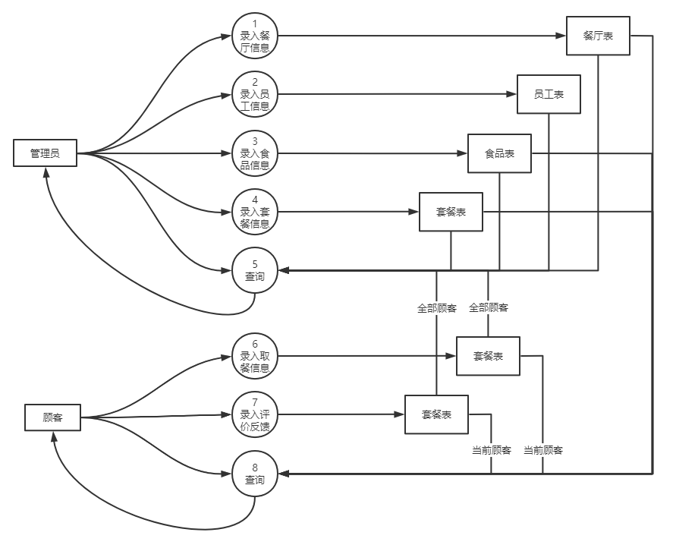
需求描述
麦当劳外卖小程序又慢又有bug。
对于餐厅管理员——对餐厅信息、食品单品信息、套餐信息、员工信息等进行增删改查等操作。
对于订餐客户——查询餐厅信息、下单点菜、回复评价、对自己的订餐信息进行增删改查等操作。

Slide 5
概念模式设计
共8个实体，各个实体及其属性如下：
餐厅
员工
顾客
取餐信息
餐厅编号
员工编号
取餐信息编号
薪资
顾客编号
地点
联系人
姓名
容纳人数
联系电话
年龄
姓名
餐厅电话
取餐地址
职位
订单
食品
套餐
评价反馈
订单编号
食品编号
套餐编号
编号
下单时间
名称
名称
内容
订单金额
售价
售价
反馈时间

Slide 6
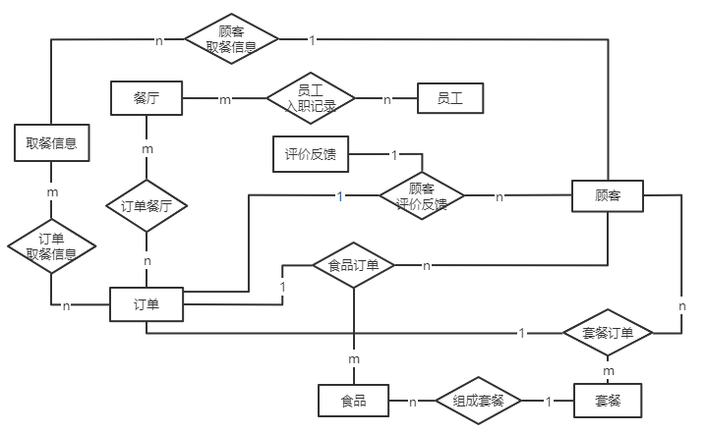
基本E-R图

Slide 7
关系模式
实体
餐厅（餐厅编号，地点，容纳人数，餐厅电话）
员工（员工编号，姓名，年龄，职位）
职位表（职位，薪资）
顾客（顾客编号，姓名）
订单（订单编号，下单时间，订单金额）
食品（食品编号，名称，售价）
套餐（套餐编号，名称，售价）
评价反馈（反馈编号，反馈内容，反馈时间）
取餐信息（取餐信息编号，联系人，联系电话，地址）
实体间联系
员工入职记录（员工编号，餐厅编号，入职时间，职位，离职时间）
顾客取餐信息（顾客编号，取餐信息编号）
订单取餐信息（订单编号，取餐信息编号）
订单餐厅（餐厅编号，订单编号）
食品订单（订单编号，食品编号）
套餐订单（订单编号，套餐编号）
顾客评价反馈（反馈编号，订单编号，顾客编号）
组成套餐（套餐编号，食品编号，食品数量）
范化后的关系模式达到了3NF的标准。

Slide 8
PART TWO
系统实现

Slide 9
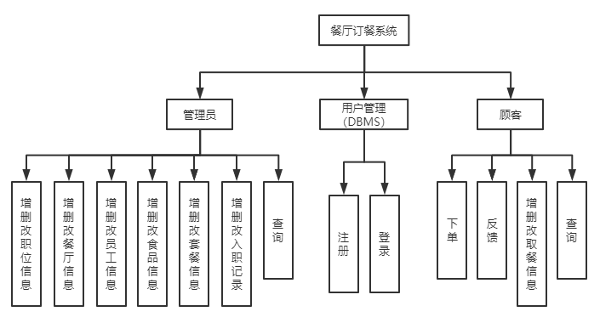
功能实现
系统功能结构图如下。对于不同的使用对象，系统提供的功能权限也不相同。例如管理员和顾客可查询的数据范围不同。
对删除食物操作添加触发器。

Slide 10
系统框架
localhost:8080
Mysql数据库
后端：基于SpringBoot的Java开发
前端：基于Vue框架和ElementUi组件的web开发
整体采用前后端分离开发，节约开发时间

Slide 11
THANKS!
杨周启珂
朱辰啸
单乾
请看演示

